Slide 1
Scrapy爬取知乎总结
董永川
2018.8.2

Slide 2
要求
问题标题、问题描述、问题标签、问题的评论数以及评论的内容、评论的时间及赞同数、 回答数、回答者信息、回答内容、回答时间、赞同数、回答的评论数、评论的内容、评 论的时间及赞同数、回答者的详细信息、抓取时间
由于需要计算阅读、评论，点赞数的增量，数据更新时，历史的阅读量、点赞数、评论 数需要保存，不能覆盖。
抓取频率：两个小时

Slide 3
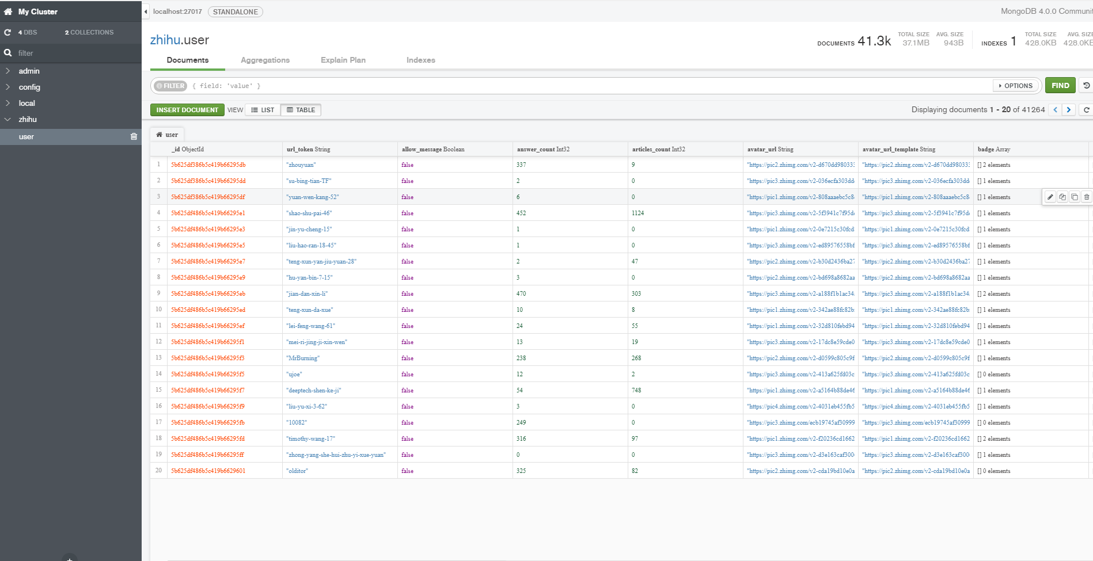
完成情况
利用scrapy爬取知乎的用户详细信息并保存到MongoDB数据库
理论上可以爬取所有用户数据
但是由于知乎的反爬虫，需要十分钟左右输入验证码

Slide 4
遇到的问题
为了更好的自动爬去数据，需要模拟知乎登陆，但由于知乎最近将登录请求中的form_data使用了加密算法，目前找到的最新教程跟代码尚未处理加密算法，所以需要解决模拟登陆问题。
在分析知乎问题跟回答的网页时，对于问题的描述及标签尚未找到，其次对于评论，回答，对回答的评论的时间好像是被编码过的，显示的是一串数字。
目前爬取问题跟回答的代码编译尚未通过，正在处理出现的错误，在网上找到的解决方法没有解决。需要继续编译。

Slide 5
接下来的计划
学习模拟登陆的知识，网上寻找最新的模拟知乎登陆教程跟代码，实现自动爬取。
解决代码的错误，正确爬取所需内容。
将爬取用户信息的代码和爬取问题及回答的代码结合到一起，并加上模拟登陆，实现自动爬取 。

Slide 6
总结
爬取的内容可以分为四个部分
1.爬取问题的相关信息
2.爬取对问题的评论及相关信息，并爬取评论者用户信息
3.爬取回答的相关信息及回答者的用户信息
4.爬取对回答评论的相关信息及评论者用户信息。
对于这些信息可以分类存储在数据库。

